Slide 1
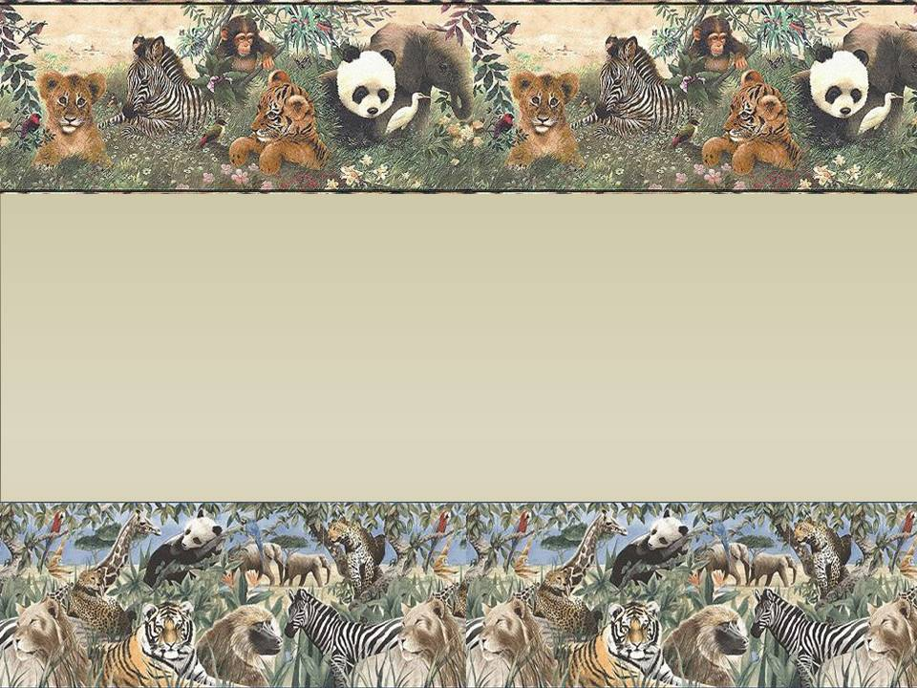
Группы животных
2 класс.
Соловьева Е.В.
Учитель начальных классов
МКОУ Усть-Таркской СОШ

Slide 2
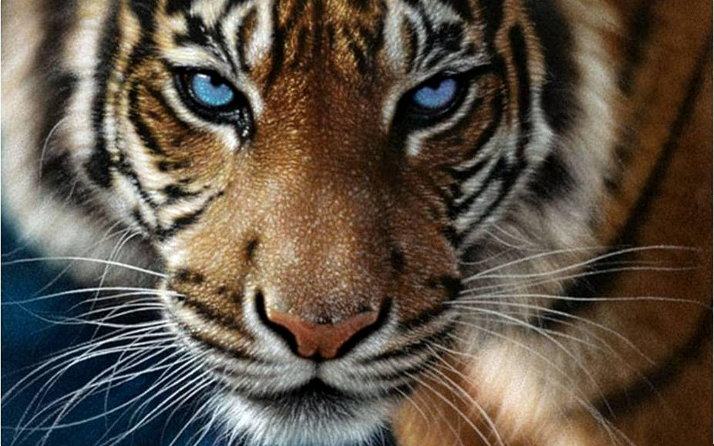

К какой группе относится?

Slide 3
Звери - животные, тело которых покрыто шерстью.

Slide 4
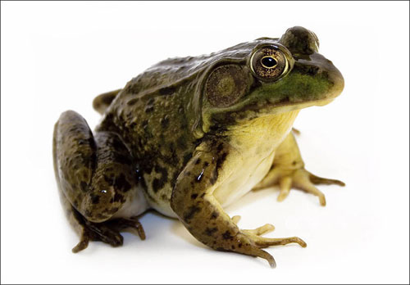
К какой группе относится?

Slide 5
Земноводные -
особая группа животных, к которой относятся жабы и лягушки.

Slide 6
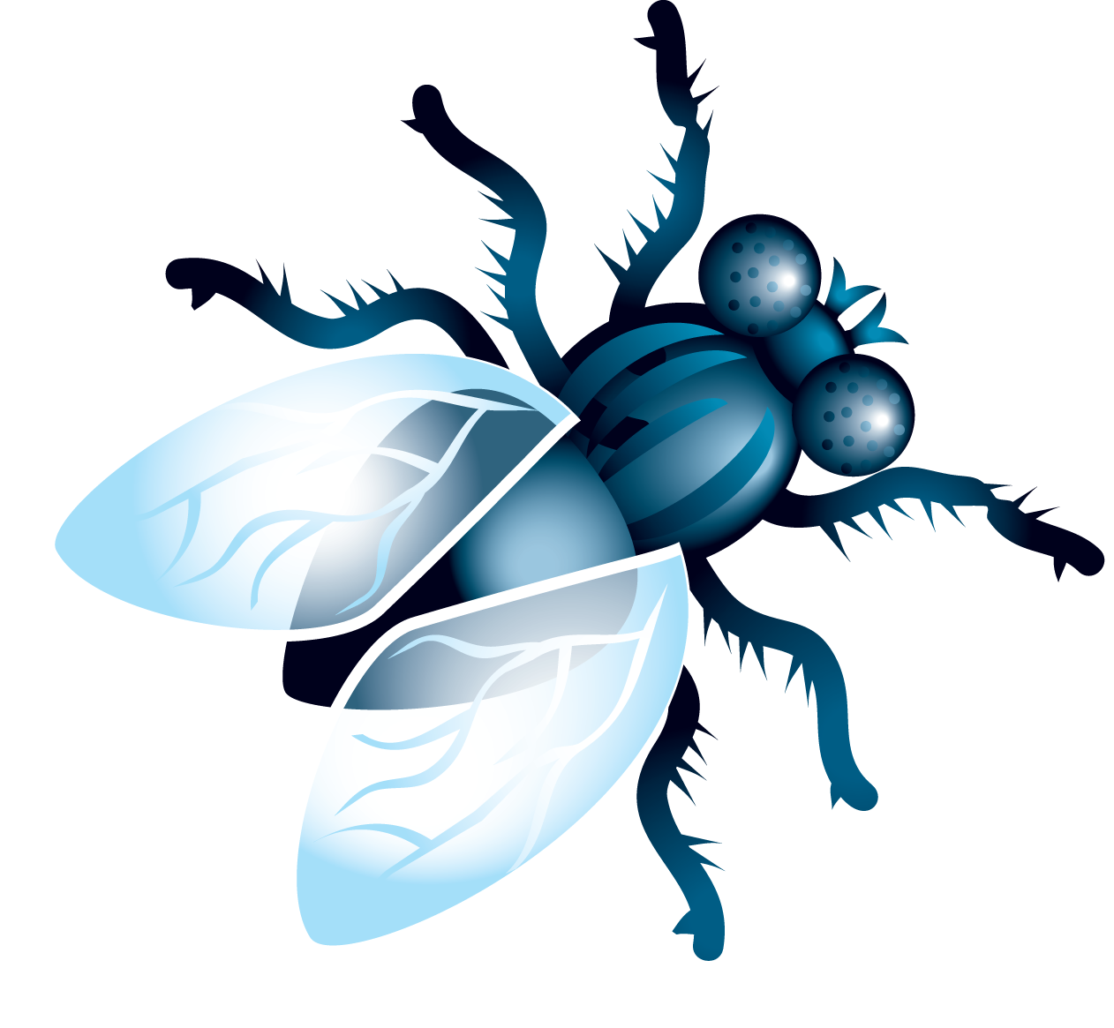
К какой группе относится?

Slide 7
Насекомые -
животные, у которых шесть ног.

Slide 8
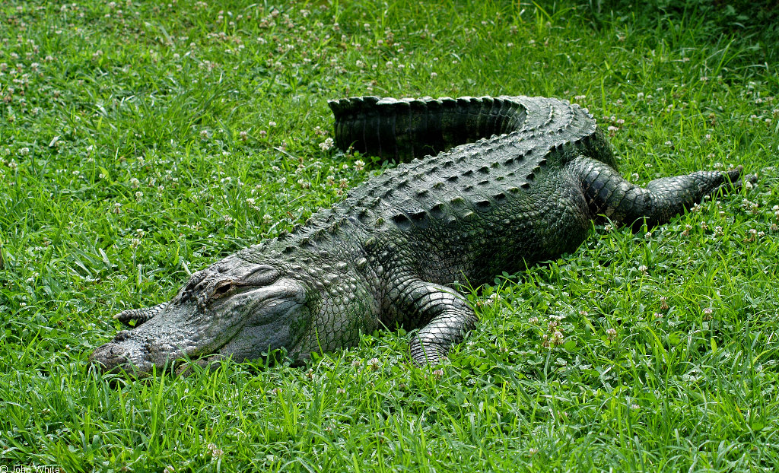
К какой группе относится?

Slide 9
Пресмыкающиеся -
особая группа животных, к которой относятся змеи, ящерицы, черепахи и крокодилы.

Slide 10
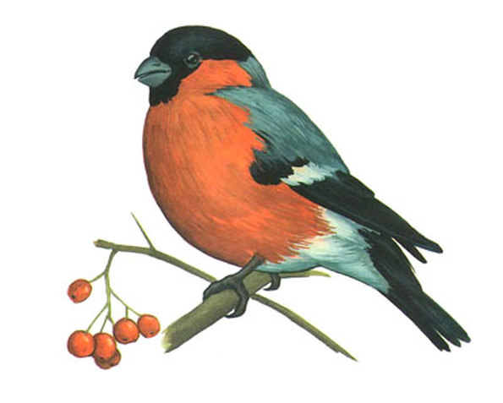
К какой группе относится?

Slide 11
Птицы -
животные, тело которых покрыто перьями.

Slide 12
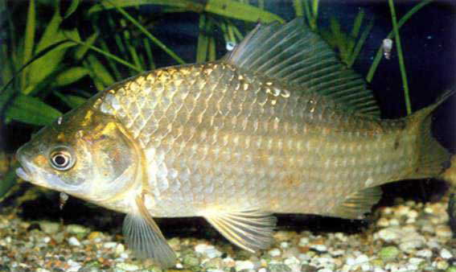
К какой группе относится?

Slide 13
Рыбы -
водные животные, тело которых покрыто чешуей.

Slide 14


